Slide 1

XÂY DỰNG HỆ THỐNG QUYÊN GÓP TỪ THIỆN BẰNG CÔNG NGHỆ WEB
ĐỒ ÁN CUỐI KHOÁ
Giáo viên hướng dẫn: Nguyễn Thanh Hải
Sinh viên thực hiện: Trần Lý Nam
Mã học viên: FX17215
Hồ Chí Minh, tháng 04 năm 2023

Slide 2
Nội dung trình bày
Slide 1: Tiêu đề
Slide 2: Nội dung trình bày
Slide 3: Lời cảm ơn
Slide 4: Tổng quan dự án – Đề tài
Slide 5: Tổng quan dự án – Công nghệ sử dụng
Slide 6: Các đối tượng sử dụng
Slide 7: Chức năng đạt được
Slide 8: Hướng phát triển
Slide 9: Chạy thử dự án
Slide 10: Chạy thử dự án
Slide 11: Những thách thức và hạn chế
Slide 12: Tài liệu tham khảo

Slide 3

Lời cảm ơn
Em muốn gửi lời cảm ơn chân thành đến các mentor đã dành thời gian quý báu để xem xét và vấn đáp cho phần trình bày của đồ án. Nhờ có sự giúp đỡ của các mentor, em đã nhận được nhiều thông tin bổ ích và nhận được đánh giá chuyên môn quý giá để hoàn thiện đồ án.
Xin gửi lời cảm ơn sâu sắc đến mentor Hải và các mentor khác đã tận tình giúp đỡ em trong quá trình thực hiện đồ án tốt nghiệp . Nhờ sự hướng dẫn, động viên và chia sẻ kinh nghiệm của các mentor, em đã hoàn thành đồ án tốt nghiệp một cách tốt nhất có thể.
Em rất trân trọng sự giúp đỡ của các mentor, và em sẽ luôn nhớ đến những bài học và kinh nghiệm mà họ đã truyền đạt cho em. Một lần nữa, em xin chân thành cảm ơn các mentor đã giúp đỡ em trong quá trình hoàn thành đồ án tốt nghiệp.

Slide 4

Tổng quan dự án – Đề tài
Xây dựng hệ thống quyên góp từ thiện bằng công nghệ WEB giúp người dùng theo dõi và tham gia hỗ trợ cho các trường hợp khó khăn trong cuộc sống.
Đồng thời hệ thống cũng cung cấp nhiều tính năng quản trị website.
Phạm vi của dự án là tạo ra một hệ thống website quyên góp từ thiện hoạt động tốt trên nhiều thiết bị (PC, laptop, máy tính bảng, điện thoại di động).

Slide 5
Tổng quan dự án – Công nghệ sử dụng
OS Platform: Windows 10
Database được thiết kế bằng MSSQL Server.
Dự án sử dụng Web Server : Tomcat 9.0
Dự án được tổ chức và code trên ứng dụng Eclipse for JEE, sử dụng ngôn ngữ Java, sử dụng jdk-17.0.4.v20220903.
Dự án được tổ chức code dựa trên “maven project”, và một số thư viện bên thứ ba khác

Slide 6
Các đối tượng sử dụng
Người dùng quản trị (Admin) có 2 đối tượng:
Admin ban đầu: là admin có quyền cao nhất, có thể chỉnh sửa các admin khác và user
Admin được phân quyền: là admin có quyền chỉnh sửa các user nhưng không được chỉnh sửa admin khác
Người dùng thông thường (User) có 2 đối tượng:
User chưa đăng ký: có quyền xem các trang Landing page (trang chủ, giới thiệu…)
User đã đăng ký: có thêm quyền quản lý tài khoản và xem lịch sử quyên góp

Slide 7
Chức năng đạt được của dự án
Dành cho ADMIN:
Chức năng quản lý các đợt quyên góp
Chức năng quản lý người dùng
Chức năng quản lý quyên góp của người dùng
Dành cho USER:
Chức năng Đăng ký người dùng mới
Chức năng Đăng nhập & Kiểm soát truy cập
Chức năng cấp lại mật khẩu (quên mật khẩu)
Chức năng thay đổi mật khẩu
Chức năng thay đổi thông tin cá nhân
Chức năng xem lại lịch sử quyên góp
Chức năng đăng xuất

Slide 8
Hướng phát triển
Tính năng thống kê sẽ được mở rộng với nhiều tiêu chí hơn để giúp người dùng có được cái nhìn chi tiết hơn về dữ liệu.
Chúng tôi sẽ cung cấp khả năng đăng nhập bằng tài khoản Facebook hoặc Google+ để đơn giản hóa quá trình đăng nhập và tăng tính tiện ích cho người dùng.
Chúng tôi sẽ thêm tính năng đăng bài và tin tức liên quan đến quỹ và các hoàn cảnh, cho phép người dùng có thể bình luận, like và chia sẻ các bài đăng và kết quả quyên góp từ trang web lên Facebook để tương tác với bạn bè và mở rộng phạm vi truyền thông.
Chúng tôi sẽ tối ưu hóa thêm về giao diện để trang web trở nên bắt mắt và đẹp hơn, giúp cải thiện trải nghiệm người dùng và thu hút thêm lượt truy cập.

Slide 9
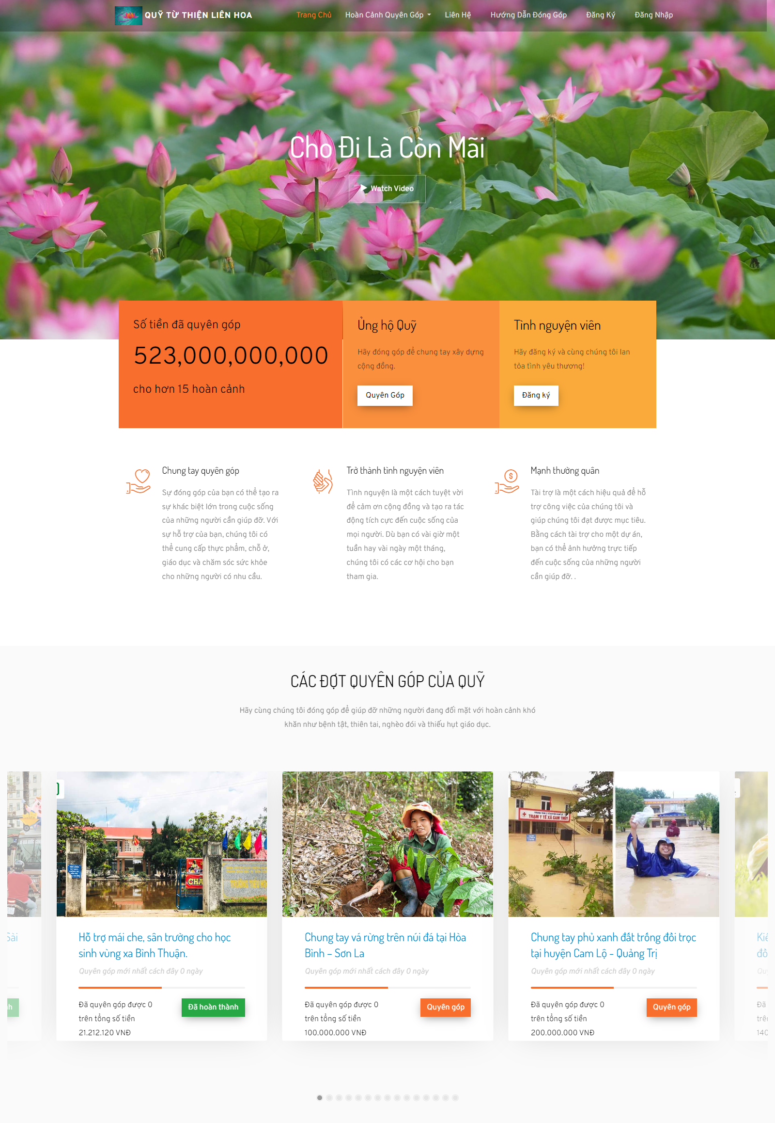
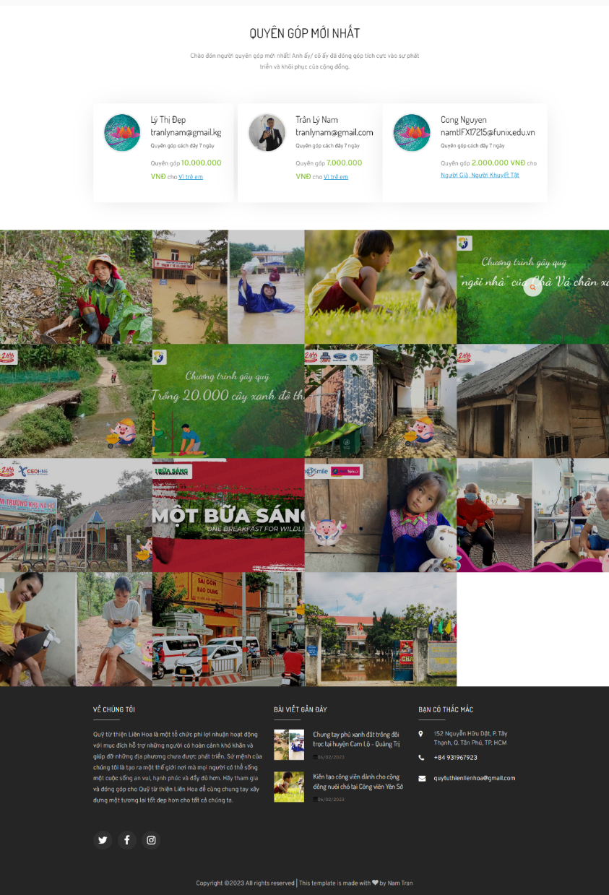
Chạy thử dự án
Giao diện người quản trị (USER)

Slide 10
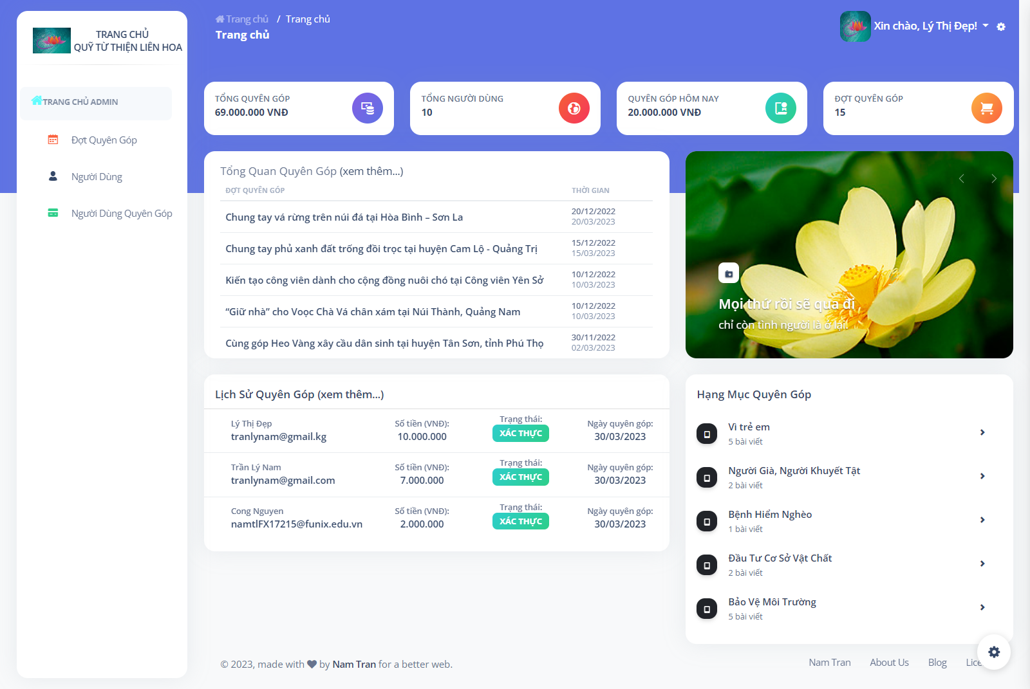
Chạy thử dự án
Giao diện người quản trị (ADMIN)

Slide 11
Những thách thức và hạn chế
Tính năng thống kê hiện tại đang ở mức cơ bản và cần được cải thiện để đạt được sự đột phá và giúp người dùng có được cái nhìn toàn cảnh về dữ liệu.
Các hiệu ứng tương tác với người dùng cũng cần được cải thiện để đạt được độ tốt nhất và tạo ra trải nghiệm tốt hơn cho người dùng.
Một số phần responsive và nâng cao chưa được thực hiện do thời gian còn hạn chế.

Slide 12
Tài liệu tham khảo
Hệ thống quyên góp của Momo: https://momo.vn/trai-tim-momo
Giao diện trang quản trị: https://www.creative-tim.com/product/argon-dashboard
Giao diện trang người dùng: https://themewagon.com/themes/free-bootstrap-4-html5-ngo-website-template-welfare/

